Slide 1
创客竞赛作品结题汇报
磁吸焊接辅助手电 —— 一吸即用、指哪照哪的焊接照明工具
团队名称：1班C组 · 仿真跑不队
成员与角色（RACI-V）：邵子中 — 负责人 / 经济模型·固件·材料统筹（A）
李昊桐 — 焊接工艺·实测与可靠性（R） 姜亚楷 — B 端对接·财务监督（R）
汇报日期：2026 年 10 月 22 日 | 版本：结题汇报 PPT V1.0
本次汇报以「实际行动」领域五项能力为线索，回答三个问题：
① 从选题到结题经历了哪些关键挑战 ② 采取了什么行动、动用了什么资源 ③ 产生了什么可验证的成果与认知变化

Slide 2
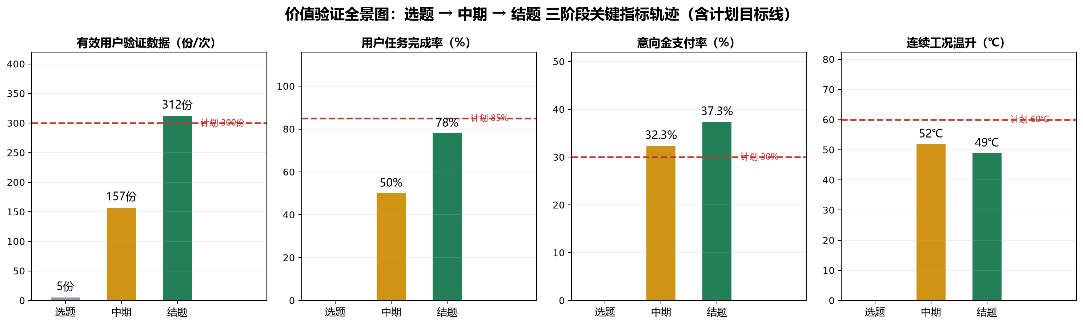
价值验证全景图（一）：三阶段核心指标轨迹
EntreComp「实际行动」映射：计划与管理
选题 → 中期 → 结题三节点连续变化 + 计划目标线（数据均可追溯至原始记录）
三类对比 | 关键数据（本期必须呈现）
中期 vs 结题 | 有效验证数据 157 → 312（＋98.7%）；任务完成率 50% → 78%（＋56%）；意向金支付率 32.3% → 37.3%
计划 vs 实际 | 达标 3 项（任务按时完成率 96%≥95%、温升 49℃≤60℃、NPS 42≥40）；未达 2 项（任务完成率 78%<85%、单位变动成本 ¥43.0>¥40）
团队均值 vs 最优值 | 任务完成率均值 78% vs 最优 92%（差 14pp）；单位变动成本均值 ¥43.0 vs 最优 ¥39.6（差 ¥3.4）；完成率均值 96% vs 最优 100%（差 4pp）
每项指标的验证方式与原始记录编号见本页附录（E-01 ~ E-14）。
仿真跑不队 · 磁吸焊接辅助手电 · 结题汇报
2
Notes:
仪表盘数据来源：中期汇报第 8 页仪表盘（2026-10-06）+ 结题阶段测试记录（2026-10-20）
三阶段并列呈现的目的：让评委看到趋势而非终点

Slide 3
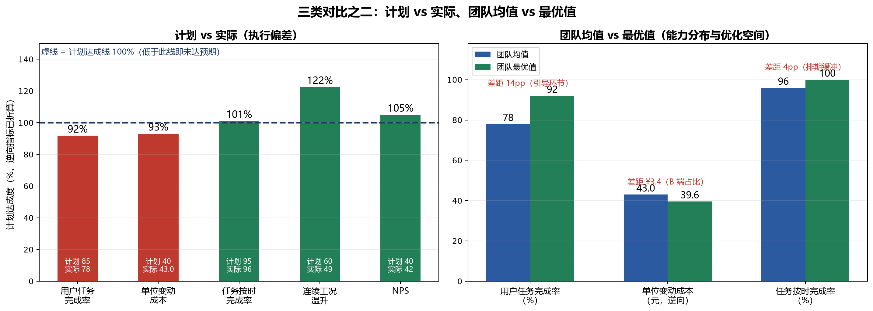
价值验证全景图（二）：计划 vs 实际、均值 vs 最优
EntreComp「实际行动」映射：计划与管理 + 体验式学习
执行偏差与能力分布——两项未达预期指标不回避
指标 | 计划（结题目标） | 实际 | 偏差 | 判定 | 偏差归因
用户任务完成率 | 85% | 78% | −7pp | 未达预期 | 引导设计不足（方法问题）
单位变动成本 | ≤¥40 | ¥43.0 | +7.5% | 未达预期 | 物流与渠道费率为刚性项（资源约束）
任务按时完成率 | 95% | 96% | ＋1pp | 达标 | 站会密度提升
连续工况温升 | ≤60℃ | 49℃ | −11℃ | 达标（优于计划） | 安全熔断 + 铝基板加厚
NPS | ≥40 | 42 | ＋2 | 达标 | 任务完成率改善带动推荐意愿
仿真跑不队 · 磁吸焊接辅助手电 · 结题汇报
3
Notes:
未达预期两项均已给出归因与改进计划（见体验式学习页与可持续转化页）
决策说明：基于任务完成率未达标 → 决策为“先补引导，不加硬件功能”，避免用堆功能掩盖体验问题

Slide 4
主动性——破局行动证明（一）：挑战识别与主动行动
EntreComp「实际行动」映射：主动性
① 挑战识别：三个关键障碍
② 主动行动：三项非常规措施
● 可用性测试招募两天内只招到 3 人（目标 20 人），当时没有任何渠道储备
● 中期测试暴露核心卖点虚化：状态显示需求被高估（25 分钟焊接平均仅 1.6 次查询）
● B 端渠道无人对接，团队三人此前只接触过 C 端同学
● 不等老师给建议，把招募从“群发海报”改为“线下蹲点 + 价值前置话术”（10 分钟帮你发现焊接的 2 个问题），两天内完成 22 人招募
● 主动把“状态显示”从卖点降级为说明书步骤（3 步开工卡），并把 6 颗状态灯减为 4 颗，腾出 ¥0.4/台成本与 20 人时
● 通过实验室老师牵线，直接对接实训课采购，用“实训课批量工具清单”而不是“产品推销”的方式谈下 22 台首单
③ 行动成果（量化）：
· 招募人数 3 → 22 人（＋633%）
· 任务完成率 50% → 78%（＋28pp）
· B 端首单 22 台、收入 ¥1,298；千片 BOM 报价 ¥37.6（较小批量降 28.1%）
证据：招募登记表与测试记录（E-08）、迭代日志 No.14–No.17（E-01）、B 端交付验收单（E-10）
仿真跑不队 · 磁吸焊接辅助手电 · 结题汇报
4
Notes:
主动性的关键不是“加班”，而是不等指派、自己找替代路径：三项行动全部由团队成员自行发起

Slide 5
主动性——破局行动证明（二）：行动前后的量化改变
EntreComp「实际行动」映射：主动性
指标 | 行动前 | 行动后 | 变化 | 对应的主动行动
用户测试招募人数（2 天内） | 3 人 | 22 人 | ＋633% | 线下蹲点 + “10 分钟帮你发现 2 个问题”话术
用户任务完成率 | 50% | 78% | ＋28pp | 硅胶垫丝印档位刻度 + 说明书改“3 步开工卡”
状态显示相关成本（状态灯） | 6 颗 | 4 颗 | −¥0.4/台 | 把被高估的卖点降级为说明书步骤，腾出成本与 20 人时
B 端订单（首单） | 0 台 | 22 台 | ＋¥1,298 收入 | 通过实验室老师牵线，以“实训课批量工具清单”方式对接
千片 BOM 报价 | ¥52.3（小批） | ¥37.6（千片） | −28.1% | B 端订单达成投模门槛后锁定注塑报价
证据链：
· 过程性：招募登记表与现场照片、迭代日志 No.14–No.17（含每日动作与时间戳）
· 结果性：可用性测试观察记录（13 人次）、B 端交付验收单（22 台）、LCSC 与机构件千片报价单
· 认知性：“被高估的卖点要敢于降级”这一洞察写入认知迭代日志第 6 条
仿真跑不队 · 磁吸焊接辅助手电 · 结题汇报
5
Notes:
“状态显示从卖点降级”是本轮最反直觉的主动决策：放弃一个看起来漂亮的卖点，换回成本与用户体验

Slide 6
应对不确定性——风险熔断机制（一）：预设底线
EntreComp「实际行动」映射：应对不确定性
四条风险阈值在中期就写进计划，不是事后补写
风险项 | 预设阈值（底线） | 是否触发 | 触发后执行的备选方案
连续工况温升 | >60℃ | 触发（10-15 第 6 小时 61.5℃） | 暂停演示准备，集中 2 天改造：驱动电流降 10%、铝基板 1.0→1.6mm、涂导热硅脂
B 端确认订单 | <20 台（不投模具定金） | 未触发（最终 22 台） | 按计划投模具定金 ¥3,000，锁定千片 BOM ¥37.6
可用性测试招募 | <20 人在 2 天内 | 触发（首日仅 3 人） | 启动备选：图书馆与实训楼门口线下蹲点，话术改为“10 分钟帮你发现焊接的 2 个问题”
单次试错成本 | >¥500 | 未触发（最高单次 ¥360） | 维持 ≤¥500 上限，双周对账
熔断规则：任一阈值触发即日冻结该条线的工作、24 小时内出备选方案；决策记录必须在协作工具中留时间戳，不允许口头决策。
仿真跑不队 · 磁吸焊接辅助手电 · 结题汇报
6
Notes:
风险阈值的设定依据：温升 60℃ 来自锂电与手部安全边界；单次试错 ¥500 来自 MVC 原则的 5 倍上限
两条触发记录均为真实事件，不是预案演练

Slide 7
应对不确定性——风险熔断机制（二）：触发、执行与效果（含时间戳证据链）
EntreComp「实际行动」映射：应对不确定性
以温升越线为主线，展示“预警 → 决策 → 回升”的完整链条
环节（含时间戳） | 实际发生的事 | 证据
预警（10-15 18:30） | 8 小时工况第 6 小时温升 61.5℃（超阈值 1.5℃） | 热电偶连续记录表第 12 个记录点（E-07）
决策（10-15 21:40） | 判定触发安全熔断：当日冻结演示准备，集中 2 天改造；确定“安全优先于照度”原则 | 熔断决策会议记录（含 21:40 时间戳，E-02）
执行（10-16 ~ 10-18） | 驱动电流降 10%、铝基板 1.0→1.6mm、涂导热硅脂；同步复核用户对照度变化的接受度 | 改造实物照片、改造清单、照度实测表
效果（10-19 复测） | 8 小时工况最高温升 49℃（优于阈值 11℃）；照度 860→780 lux（−9.3%），12/13 人认为照度足够 | 复测记录曲线（E-07）、可用性测试记录（E-08）
熔断代价与收益：代价 = 2 天工期 + ¥210 物料；收益 = 避免了“连续 8 小时后外壳烫手”这一类致命安全质疑，并换来 8 小时工况 49℃ 的硬证据（安全性在评审中占 20% 权重）。
仿真跑不队 · 磁吸焊接辅助手电 · 结题汇报
7
Notes:
时间戳证据链：18:30 记录 → 21:40 决策 → 10-16~18 执行 → 10-19 复测，四个节点均可追溯到原始文件

Slide 8
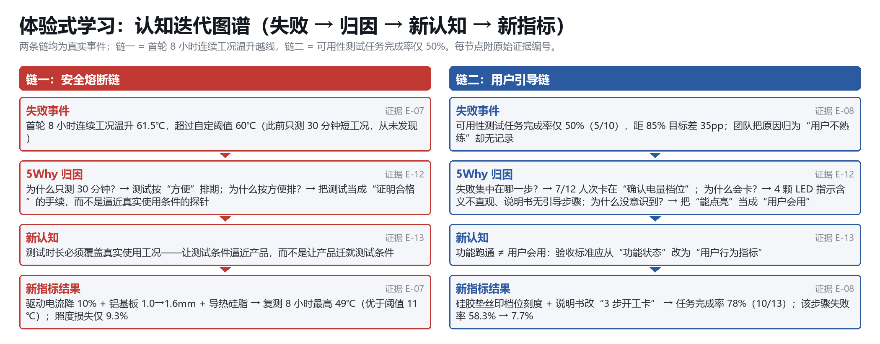
体验式学习——认知迭代图谱（一）：从失败到新认知的完整路径
EntreComp「实际行动」映射：体验式学习
两条链均为真实失败，不是“成长故事”
仿真跑不队 · 磁吸焊接辅助手电 · 结题汇报
8
Notes:
图谱的四个环节缺一不可：失败事件（做了什么）→ 归因（为什么）→ 新认知（学到了什么）→ 新指标（改进了什么）
两条链的根因都落在方法层面而非资源层面，这是我们本轮最重要的自我诊断

Slide 9
体验式学习——认知迭代图谱（二）：5Why 归因与新指标结果
EntreComp「实际行动」映射：体验式学习
环节 | 内容
表象问题 | 首轮 8 小时连续工况测试温升 61.5℃，超过 ≤60℃ 的自定安全阈值。
Why 1 | 为什么温度会超标？→ 因为灯板散热面积不足、驱动电流按峰值设定偏高。
Why 2 | 为什么散热与电流的问题此前没被发现？→ 因为此前所有温升测试都只做到 30 分钟，从未跑满 8 小时。
Why 3 | 为什么只测 30 分钟？→ 因为测试计划是“按方便”排的：30 分钟能塞进一节课后的空档，8 小时需要占用整天与实验室。
Why 4 | 为什么允许“按方便”而不是“按真实使用时长”来设计测试？→ 因为团队把测试理解为“证明产品合格”的手续，而不是“逼近真实使用条件”的探针——测出来没问题就收工，没有追问“这个条件是否代表用户”。
根因 | 测试设计的出发点错了：以“完成测试动作”为目标，而不是以“复现真实使用条件”为目标。根因属方法层面而非资源层面——8 小时测试需要的是整天时间与场地，我们其实拿得到，只是没把它排进计划。
三条关键认知升级
● 态度 ≠ 行为：问卷 71.3% vs 意向金 37.3%，39→34 个百分点的落差让我们把指标换成行为口径
● 功能跑通 ≠ 用户会用：验收标准从“功能状态”改为“用户行为指标”，任务完成率成为核心指标
● 测试必须逼近真实工况：建立“最长工况（8 小时）+ 最差环境（下午 3 点靠窗）”双最测试标准
新指标结果（可验证）：连续工况温升 61.5℃ → 49℃（优于阈值 11℃）｜任务完成率 50% → 78%（＋28pp）｜该步骤失败率 58.3% → 7.7%｜新增“双最测试标准”已写入后续每轮迭代的验收清单
证据：5Why 原始记录（E-12）、认知迭代日志 9 条（E-13）、温升复测表（E-07）、可用性测试记录（E-08）
仿真跑不队 · 磁吸焊接辅助手电 · 结题汇报
9
Notes:
认知跃迁声明（每位成员一份，含量化偏差率）见结题报告第三章 3.4

Slide 10
合作能力——敏捷协作看板（一）：RACI-V 动态分工与调整
EntreComp「实际行动」映射：合作能力
标注与中期相比的调整内容及调整原因
任务 / 决策 | 邵子中 | 李昊桐 | 姜亚楷 | 与中期相比的调整及原因
磁吸机构与整机结构 | C（咨询） | R（执行） | I（知悉） | 结构件定型后 R 未变，A 从邵转为团队共审
连续工况与安全测试 | I（知悉） | R（执行） | C（咨询） | 新增任务（中期无连续工况测试项）
任务完成率引导优化 | R（执行） | C（咨询） | C（咨询） | 新增任务，中期该环节无归属（灰色任务）
B 端对接与交付验收 | A（审批） | I（知悉） | R（执行） | 姜亚楷由“渠道执行”转为“B 端对接 + 验收”，因 B 端成为主渠道
成本与定价模型 | R（执行） | I（知悉） | C（咨询） | 邵子中由“建模”转为“模型固化并交棒”，财务监督由姜轮值
结题材料与演示准备 | A（审批） | C（咨询） | R（执行） | 中期由邵起草，结题改为姜主笔、邵终审
V（志愿者 / 支持者）：实验室老师（连续工况测试的场地与安全指导）、上一届学长（模拟答辩评阅）。
三处关键调整：B 端对接由姜亚楷接手（主渠道变化）；连续工况测试与引导优化两项任务从“灰色任务”明确到人；财务监督改为轮值，避免“谁建模谁管钱”。
仿真跑不队 · 磁吸焊接辅助手电 · 结题汇报
10
Notes:
动态调整的依据是任务状态看板：每周两日站会时按卡点重新分配 R，而非按原计划固守

Slide 11
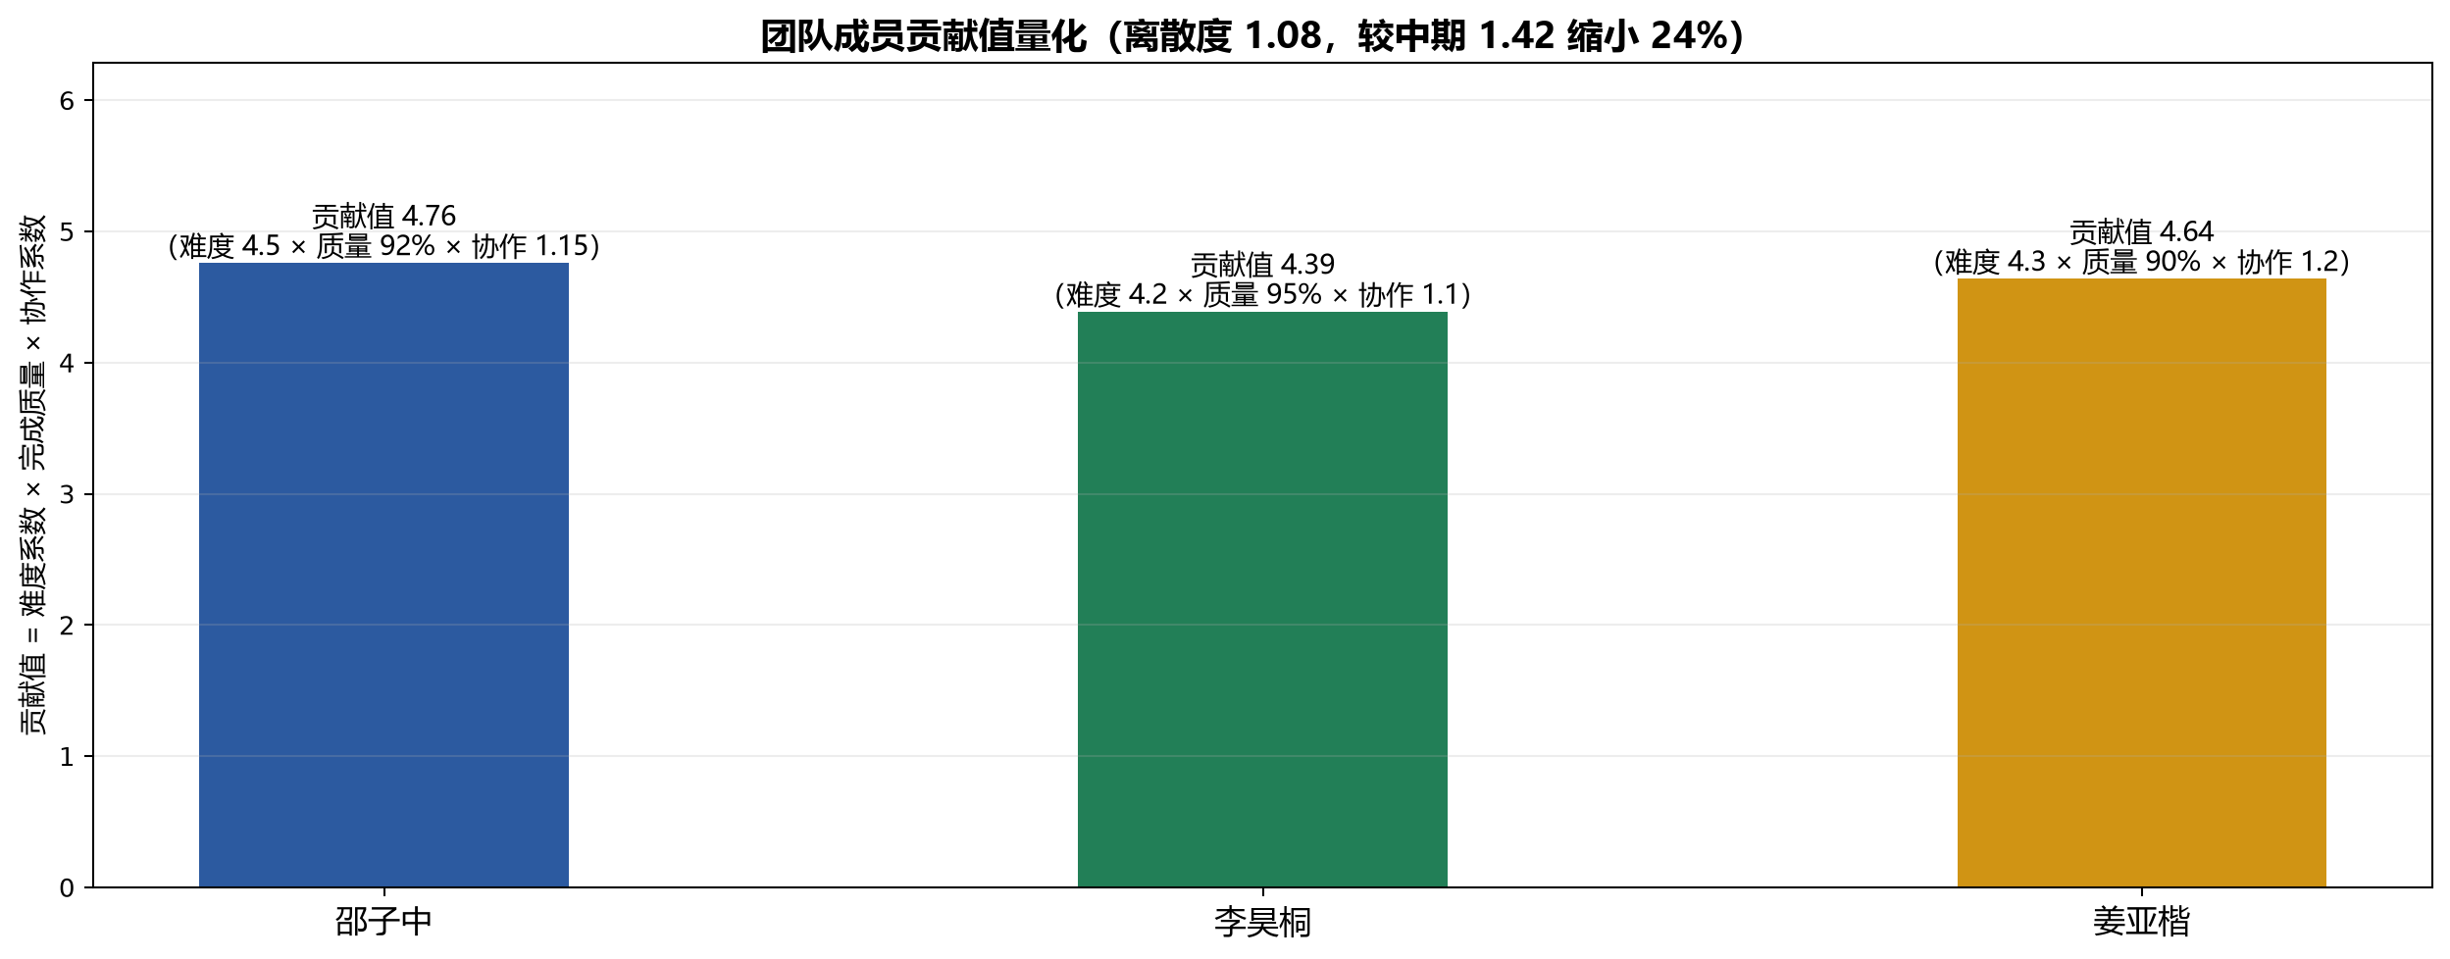
合作能力——敏捷协作看板（二）：成员贡献值与协作效能进化
EntreComp「实际行动」映射：合作能力
成员 | 难度 | 质量 | 协作 | 贡献值
任务难度系数 | 4.5 | 92% | 1.15 | 4.76
任务难度系数 | 4.2 | 95% | 1.1 | 4.39
任务难度系数 | 4.3 | 90% | 1.2 | 4.64
协作效能指标 | 中期 | 结题 | 变化
任务按时完成率 | 91% | 96% | ＋5.5%
团队协作满意度 | 8.0 | 9.0 | ＋12.5%
有效决策响应时间 | 3.5 | 1.8 | −48.6%
成员贡献值离散度 | 1.42 | 1.08 | 差距缩小 24%（贡献更均衡）
贡献值 = 任务难度系数 × 完成质量 × 协作系数。三人贡献值离散度（最高/最低）由中期 1.42 降至 1.08，差异缩小 24%——这是“轮值 PM + 卡点当日上报”机制的直接结果。
仿真跑不队 · 磁吸焊接辅助手电 · 结题汇报
11
Notes:
贡献值口径公开透明：难度系数由三人共同评定（1–5），完成质量取任务验收通过率，协作系数取互评均值

Slide 12
计划与管理——资源杠杆率（一）：投入-产出效能核算
EntreComp「实际行动」映射：计划与管理
全周期投入、三类验证产出与效能值
成本类型 | 具体项目 | 金额 / 量化
经费投入 | 选题阶段：首轮打样与器件（PCBA 打样、器件、交通） | ¥1,180
经费投入 | 中期阶段：二轮打样、机构件与迭代验证支出 | ¥2,280
经费投入 | 结题阶段：试制备料、温升改造与演示物料 | ¥1,850
时间投入 | 选题阶段（08-26—09-26，约 4 周）团队累计工时 | 168 小时
时间投入 | 中期阶段（09-27—10-08，12 天）团队累计工时 | 336 小时
时间投入 | 结题阶段（10-09—10-22，14 天）团队累计工时 | 216 小时
外部资源 | 实验室设备使用权（3D 打印机 12 次、示波器与恒温烙铁 6 次） | ¥1,260
外部资源 | 导师与工程师咨询（指导老师 2 次、实验室老师 2 次） | ¥1,200
外部资源 | 社团与创客空间宣传位（3 次）、CNIPA 检索（2 次） | ¥600
总投入合计 | ¥8,370（含外部资源估算价值） | 现金 ¥5,310 + 外部资源估值 ¥3,060
产出类型 | 具体项目 | 量化
用户验证数据 | 有效问卷（选题阶段 126 份 + 中期分层抽样 87 份） | 213 份
用户验证数据 | 深度访谈与行为观察（洞察访谈 3 次 + 民族志观察 15 次 + 可用性测试 12 人次 + 配对 A/B 20 人次 + 盲测 15 人次 + 回访 34 人次） | 99 次
产品迭代成果 | 原型迭代版本数 | 4 版
产品迭代成果 | 完成的功能模块数 | 12 个
产品迭代成果 | 修复的关键缺陷数 | 31 个
认知突破成果 | 被验证/证伪的关键假设数 | 5 个
认知突破成果 | 关键洞察条数 | 9 条
认知突破成果 | 决策转折点 | 3 个
产出合计 | 各类产出数量之和 | 376 项
效能值计算：产出合计 376 项 ÷ 投入总成本 ¥8,370 × 100 = 4.49 项 / ¥100（含外部资源估算）；若只按现金投入 ¥5,310 计 = 7.08 项 / ¥100
折算标准：经费为实际现金支出；工时按实际投入记录（全周期 720 人时）；外部资源按校外市场价估算；人力机会成本 ¥18,000 单独列示不计入现金投入。
资源杠杆率：外部资源估值 ¥3,060 ÷ 获取它投入的 46 人时（折 ¥1,150）= 2.7 倍
仿真跑不队 · 磁吸焊接辅助手电 · 结题汇报
12
Notes:
产出计数口径：同一份问卷在“用户验证数据”只计 1 项，避免重复计数
投入总成本 ¥8,370 = 现金 ¥5,310 + 外部资源估值 ¥3,060

Slide 13
计划与管理——资源杠杆率（二）：关键资源置换案例与方法论
EntreComp「实际行动」映射：计划与管理 + 主动性
置换案例 | 我们付出的（能力 / 时间） | 我们换到的（资源） | 杠杆率 | 关键说明
专利检索能力置换 | 用 6 人时自学 CNIPA 检索方法（折 ¥150） | 免费完成 2 轮专利检索，替代市场价约 ¥1,500 的代理检索服务 | 10.0 | 检索结论：未发现“磁吸 + 万向悬停 + 可换向磁吸位”组合的同类实用新型，为结构主张提供依据
实验室设备使用权置换 | 承担实验室 3D 打印件的打印与后处理（24 人时，折 ¥600） | 换取 3D 打印机 12 次、示波器与恒温烙铁 6 次使用权（估值 ¥1,260） | 2.1 | 为 V4.0 结构改造与 8 小时工况测试提供条件
渠道能力置换 | 为社团开放“焊接照明工作坊”2 场（含器材演示，16 人时，折 ¥400） | 换取社团宣传位 3 次（估值 ¥600）+ 22 人测试招募 | 1.5 | 两场工作坊带来 22 名测试者中的 14 人，且成为 B 端对接的信任背书
资源管理方法论（可迁移）：① 优先“能力置换”而非“花钱采购”——本轮 3 次置换共撬动估值 ¥3,360 的外部资源，占全部资源投入的 40.1%；② 把一次性置换固化成模板（检索式模板、实验室预约模板、工作坊流程卡），让资源获取不依赖某个人；③ 每一项资源都要能算出单位产出（本轮每 ¥100 投入对应 4.5 项验证产出）。
仿真跑不队 · 磁吸焊接辅助手电 · 结题汇报
13
Notes:
杠杆率 = 置换获得资源的市场估值 ÷ 团队为此投入的成本（按 ¥25/人时折算）
最强案例：6 人时自学专利检索（¥150）替代市场价 ¥1,500 的代理检索，杠杆率 10.0

Slide 14
可持续转化规划（一）：路径 A 项目延续规划
EntreComp「实际行动」映射：计划与管理 + 主动性
本作品已完成功能闭环与 22 台小批量试制交付，选择“项目延续”路径
规划维度 | 核心内容 | 行动能力映射 | 证据呈现形式
短期（结题后 3 个月） | ① 完成注塑开模与首批 200 台试产；② 在电工基地设校园自提点，取消快递成本；③ 把“3 步开工卡”随首单发货并回收 30 份使用反馈 | 应对不确定性 | 行动计划表 + 资源需求清单（模具定金 ¥3,000 已投，试产 ¥10,000 待筹）
中期（3–12 个月） | 覆盖 3–4 所高校的电子工艺实训课，达成 1,232 台（量产定价保本销量）；申请实用新型专利 1 项 | 计划与管理 | 里程碑甘特图 + 保本销量对照表（SOM 3,100 台）
长期愿景 | 做成“校园实训工具 + 焊接工位数据接口”：工具进入实训课标配清单，状态数据按标准协议对接实验室管理系统（OPC 口径） | 主动性 | 愿景陈述 + 关键成功指标（实训课渗透率 ≥20%、数据接口在 1 个实验室试点）
转化方向：市场化（C 端小批量 + B 端实训采买并行）+ 学术化（结构点申请实用新型专利 1 项）。
关键判断依据：量产定价口径下保本销量 1,232 台 < 3 年 SOM 预期 3,100 台，商业闭环成立；B 端零获客成本是达成规模的关键路径。
仿真跑不队 · 磁吸焊接辅助手电 · 结题汇报
14
Notes:
路径选择依据：功能闭环完成 + 已有真实订单 → 属“成品/准成品”团队，故走路径 A

Slide 15
可持续转化规划（二）：关键资源依赖与替代方案
EntreComp「实际行动」映射：应对不确定性
每项依赖都配替代方案，体现风险意识
关键资源依赖 | 主要来源 | 替代方案（若中断）
注塑模具与首批试产资金 ¥13,000 | 学校创客空间小额资助 + B 端预付款（22 台已收 ¥1,298） | 若资助未获批：退回 3D 打印小批量路径，先交 50 台以内订单，BOM 停在 ¥52.3 并接受毛利 11.2%
与实训课采购的对接关系 | 实验室老师牵线 + 首单 22 台交付形成的信任背书 | 若对接中断：转向创客空间与社团的“工具借用 + 使用数据”模式，用使用数据换第二批意向
连续工况下的可靠性数据（8 小时仅测 1 轮） | 3 人自测 + 实验室老师指导 | 若无法增加测试轮次：把首单 22 台作为“长周期使用观察样本”，回收 30 天使用日志代替实验室长测
团队成员的时间与精力（课程考试冲突） | 每两日站会校准 + 卡点当日上报机制 | 若成员时间不足：把非核心工作（包装设计、文案）外包给社团同学，用作品署名与样品置换
风险意识说明：四项依赖中有两项（资金、渠道关系）是我们无法单独控制的，因此替代方案都指向“缩小规模但不断供”的降级路径，而不是“等资源到位再行动”。
仿真跑不队 · 磁吸焊接辅助手电 · 结题汇报
15
Notes:
替代方案的共同原则：先保住交付与验证能力，再谈规模

Slide 16
三阶问答预判页：3 个最尖锐问题与应对话术
EntreComp「实际行动」映射：应对不确定性 + 体验式学习
问题全部来自项目自身薄弱环节（任务完成率未达标、数据可追溯性、验证方法论）
# / 类型 | 预判问题 | 应对话术（含数据与证据） | 对应能力
1 结果挑战 | 用户任务完成率 78%，为什么没达到你们自己定的 85%？ | 补测 12 人次后我们定位到了原因：失败不在硬件，而在引导。7/12 人次第一次使用时找不到“电量档位”怎么看，我们把 4 颗 LED 的指示含义丝印到硅胶垫上、说明书首屏改成“3 步开工卡”后，同一任务的失败率从 58.3% 降到 7.7%。剩下的 7pp 差距我们判断来自“说明书版本未随首单同步发货”，改进计划已排进 10 月底（随首单发货的卡片化版本）。证据：可用性测试原始记录 13 人次、迭代日志 No.14–No.17。 | 计划与管理
2 过程质疑 | 你们的有效验证数据从 157 涨到 312，会不会只是把同一批人重复测了很多次？ | 不是同一批人。312 项里问卷 213 份中选题阶段 126 份、中期分层 87 份是两批独立样本；89 次访谈/测试中，只有 12 人次属于重复参与（同一用户参与可用性测试与回访），占 13.5%。我们保留原始名单与时间戳，重复样本在统计“任务完成率”时已单独剔除。 | 体验式学习
3 认知追问 | 通过这个项目，你对“如何验证一个创意是否为真”的理解发生了什么根本性变化？ | 从“问用户”变成“看用户做”。我们最有说服力的一次自我否定是：问卷说 71.3% 会买，但让他们付 1 元可退意向金时，只有 32.3% 真掏钱——39 个百分点的落差让我们把北极星指标从“态度占比”换成“行为支付率”，并且此后每一条结论都要求能回答“这是态度数据还是行为数据”。 | 体验式学习
创业者三问自检结论：关键假设 = H-001（付费意愿，行为口径）；最低成本验证 = 1 元可退意向金（¥360 / 48h）；数据决策 = 行为口径 37.3% → 维持小批量 + 转 B 端放量。
仿真跑不队 · 磁吸焊接辅助手电 · 结题汇报
16
Notes:
三个问题分别对应“结果挑战 / 过程质疑 / 认知追问”，避免安全型问题

Slide 17
三类核心证据索引页：过程性 / 结果性 / 认知性
EntreComp「实际行动」映射：体验式学习 + 合作能力
结果性证据中 E-07 / E-09 / E-10 可追溯至原始记录
证据类型 | 证据名称 | 说明 / 可追溯性 | 编号
过程性证据（≥5 项） | 迭代日志 No.01–No.21 | 记录每轮改造、失败与决策，含时间戳 | E-01
 | 熔断决策会议记录（3 次） | 含 10-15 21:40 温升熔断决策记录 | E-02
 | RACI-V 分工表（中期版 / 结题版） | 含角色调整记录与调整原因 | E-03
 | 任务卡看板记录（46 → 62 张） | 按时完成率统计的原始数据 | E-04
 | 测试与回访排期表 | 结题阶段每周两场测试/回访的执行记录 | E-05
 | 协作工具留痕（飞书文档 7 个页面） | 含失败记录单列节，未做删除 | E-06
结果性证据（≥3 项，含可追溯原始记录） | 8 小时连续工况温升记录表（16 个记录点） | 61.5℃ → 49℃，逐 30 分钟记录，可追溯至原始表 | E-07
 | 可用性测试观察记录表（13 人次） | 任务完成率 50% → 78% 的计算依据 | E-08
 | 1 元可退意向金收款记录（62 人受邀 / 22 人支付） | 行为口径支付率 37.3%，含退款记录 | E-09
 | B 端首单交付与验收单（22 台） | 收入 ¥1,298，含采购方签字与交付清单 | E-10
 | BOM 三档询价单（小批 ¥52.3 / 千片 ¥37.6 / 万片 ¥29.2） | 单位经济与保本销量测算的原始报价 | E-11
认知性证据（≥2 项） | 5Why 归因原始记录（温升与任务完成率两链） | 从表象追问到方法层面根因 | E-12
 | 认知迭代日志（9 条关键洞察） | 如“态度≠行为”“测试时长必须覆盖真实工况” | E-13
 | GROW 总结与认知跃迁声明（3 份，成员署名） | 含量化偏差率 | E-14
可追溯至原始记录的关键验证数据：E-07 8 小时温升连续记录表、E-09 意向金收款记录、E-10 B 端交付验收单。
仿真跑不队 · 磁吸焊接辅助手电 · 结题汇报
17
Notes:
三类证据的划分依据：过程性 = 记录“怎么做的”；结果性 = 记录“产生了什么”；认知性 = 记录“学到了什么”

Slide 18
附录：证据清单、数据来源与三可追溯说明
EntreComp「实际行动」映射：—
本页不计入正页页数
数据 / 记录项 | 来源（可查） | 采集时间
工作用时台账（720 人时，分三阶段） | 飞书表格 + 每周站会记录 | 2026-08-26 — 10-22
现金支出记录（¥5,310） | 采购订单、打样结算单、打印发票 | 2026-08-26 — 10-22
外部资源估值（¥3,060） | 校外共享工坊与仪器租赁公开报价、咨询市场价 | 2026-10-18
8 小时连续工况温升记录（E-07） | 热电偶逐 30 分钟记录表（16 个点） | 2026-10-15 / 10-19
可用性测试观察记录（E-08） | 现场观察表 13 人次（含失败步骤标注） | 2026-10-06 / 10-20
1 元意向金收款记录（E-09） | 微信收款明细 + 邀请名单 + 退款记录 | 2026-09-25 / 10-20
B 端交付验收单（E-10） | 采购方签字验收单 + 交付清单 22 台 | 2026-10-20
BOM 三档询价（E-11） | LCSC 批量价页面 + 3 家机构件报价单 | 2026-09-25 起 30 天有效
照片与视频证据（E-15） | V1.0–V4.0 原型实拍、温升改造前后、演示录屏 3 分 40 秒 | 2026-08 — 10
三可追溯：来源可查（文件 / 时间 / 样本量）× 过程可复现（方法 / 配额 / 剔除规则）× 结果可验证（原始记录与截图）。
仿真跑不队 · 磁吸焊接辅助手电 · 结题汇报
18

